Slide 1
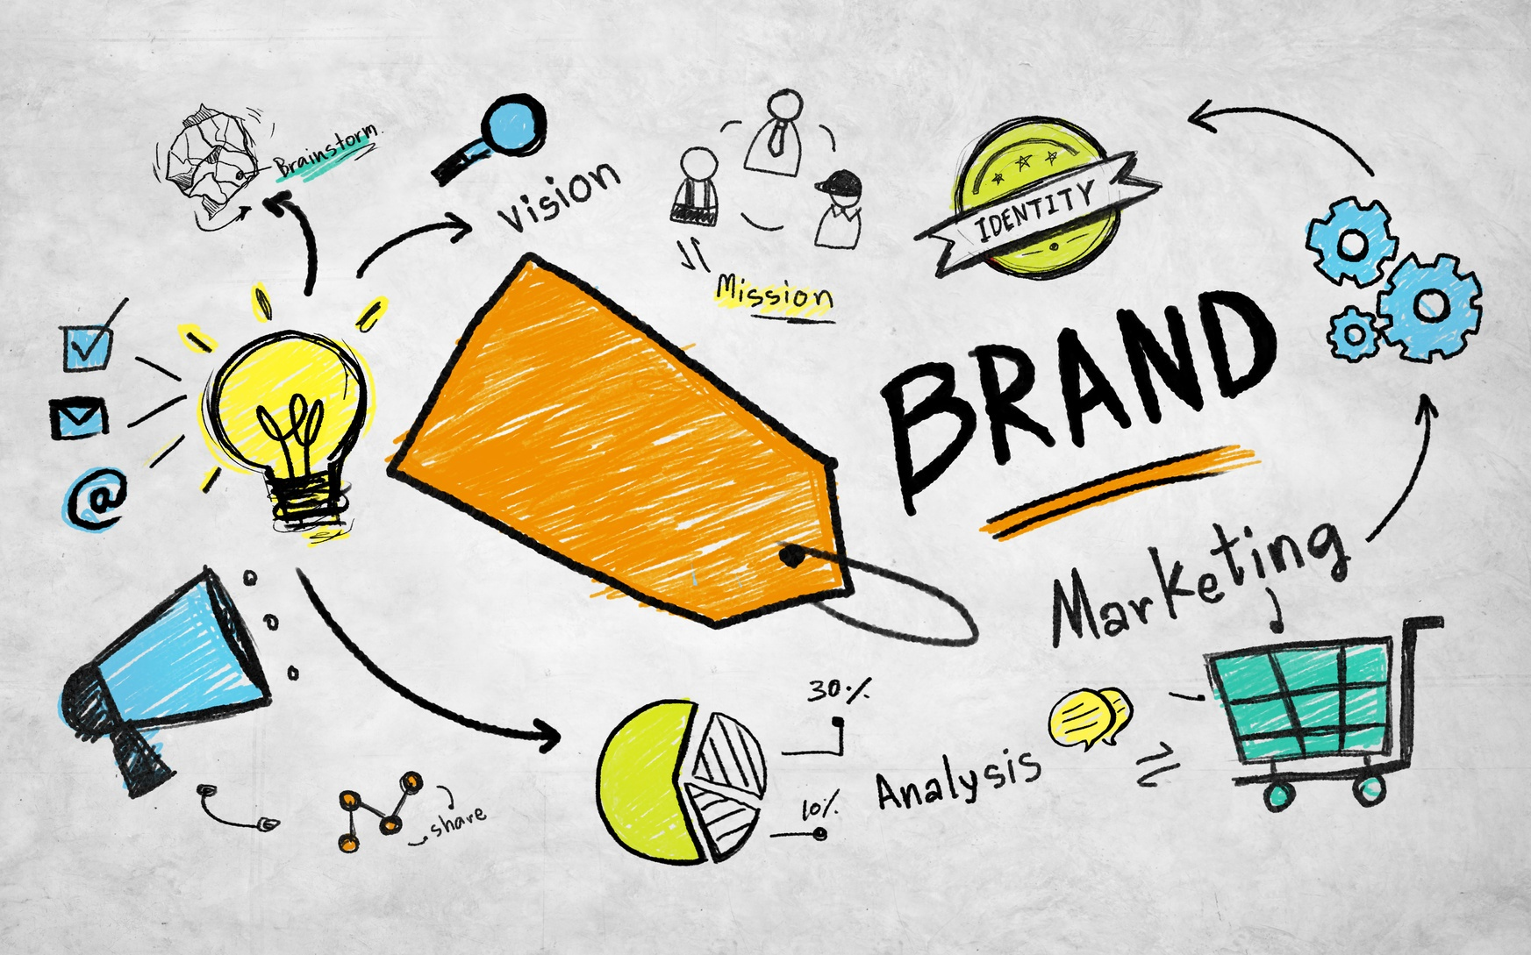
Concepting & Storytelling & Branding

Slide 2
Les 3 - Concepting & Storytelling & Branding
Begrippen
Branding
Concepting
Oneliner
Storytelling
Specialisatie Vrijetijd
IBS Toetsing
Kennistoets
Verantwoording
Presentatie
Week 1 | Week 2 | Week 3 | Week 4 | Week 5 | Week 6 | Week 7 | Week 8 | Week 9 | Week 10

Slide 3
Vandaag
Theorie Concepting, Branding, Storytelling
Opdracht!
Tussendoor pauze
Werken aan LA3

Slide 4
Leerdoel
Aan het eind van deze les:
Weet je wat branding is en kan je dit uitleggen aan de hand van meerdere voorbeelden.
Weet je wat storytelling is en kan je dit uitleggen aan de hand van meerdere voorbeelden
Kan je het begrip concepting uitleggen​.
Heb je een opdracht over branding gedaan.
Een voorbeeld van een goed concept opzoeken en motiveren mening​.

Slide 5
Branding
Vroegâh
Niet zo lang terug had je aan je logo, een pakkende slogan en een leuke verpakking genoeg.

Slide 6
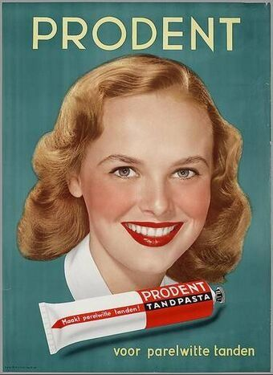
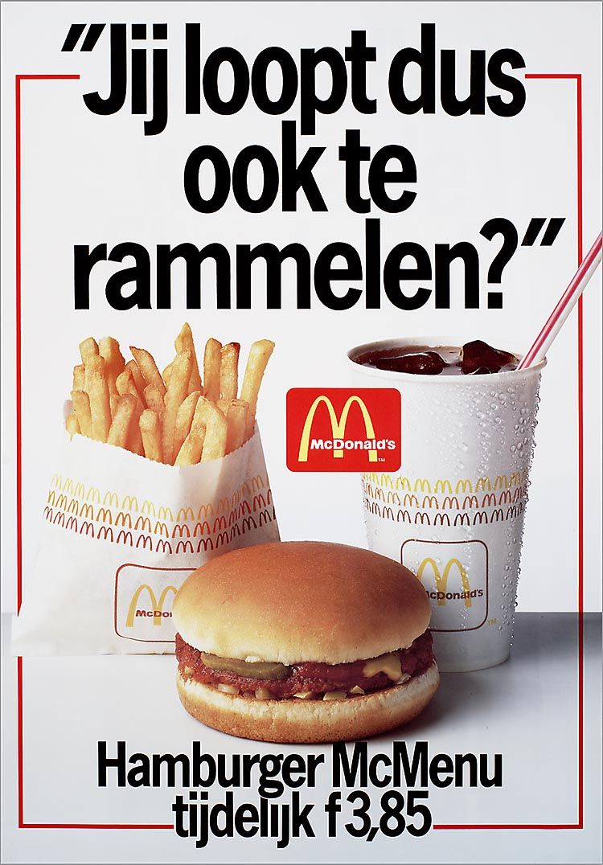
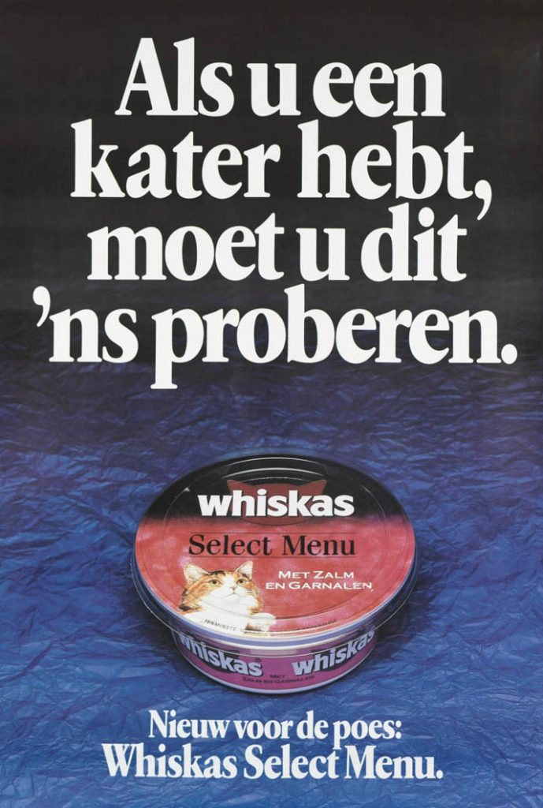
Notes:
Reclames van vroeger; grappig, simpel, een uitdagende vraag, of slogan maar verder zegt het niks over waar het bedrijf voor staat.
Wat wordt hier mee bereikt bij jullie? Bij welke doelgroep past dit?

Slide 7
Tegenwoordig
Je weet wie er achter een product zit.
Je kent de visie en missie van het bedrijf (wat ze willen bereiken / waarom ze bestaan).
Je herkent (identificeert je met) dingen die jij belangrijk vindt in de boodschap die het merk wil overbrengen.
Notes:
Geldt dit ook voor jullie?
Waarom dan? Waarom is dat belangrijk?
Cool blue, het merk, gezicht, alles is bekend.

Slide 8
Branding : vroegâh > nu

Slide 9
Hoe is dit gebeurd?

Slide 10
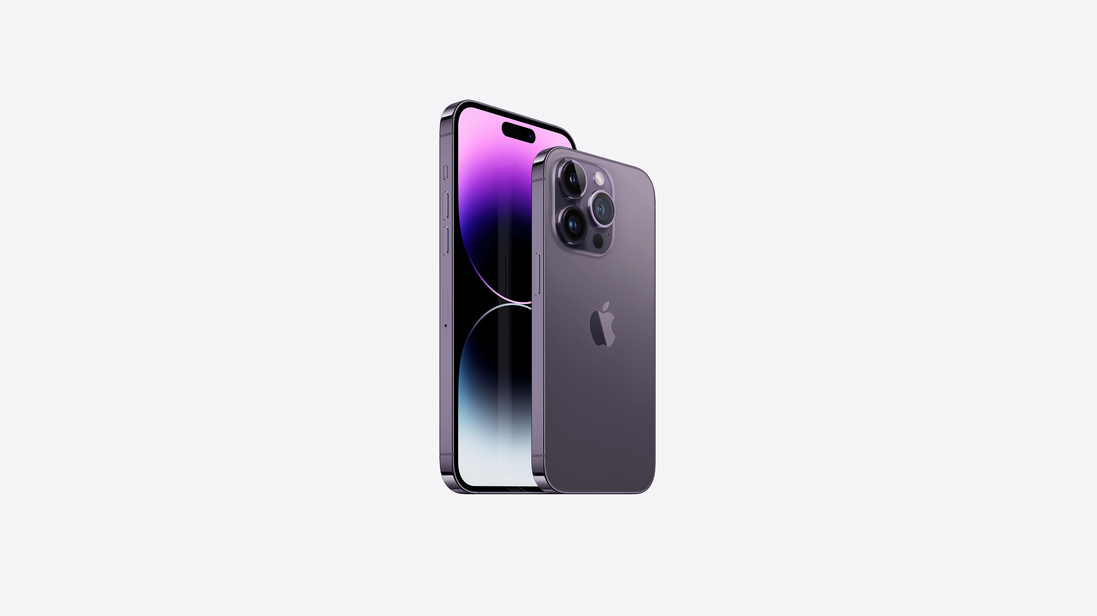
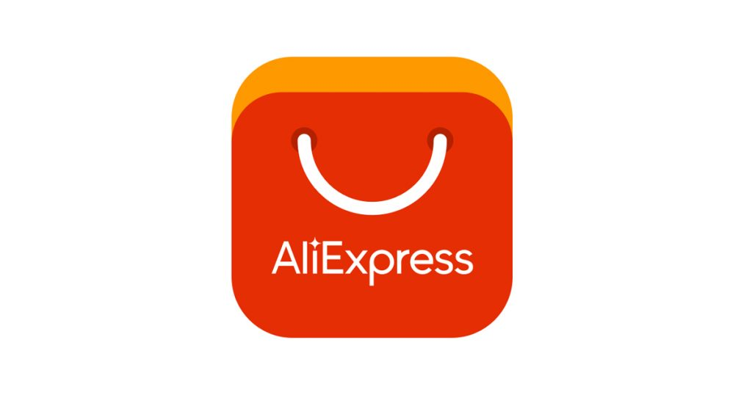
Hoe is dit gebeurd?
Door technologisch ontwikkelingen.
Consumenten zijn veeleisender geworden.
Verwachtingen zijn hoger geworden.
Eisen van nieuwe generaties: millenials (generatie Y) en Zooms (generatie Z)
Zij zijn socialer, individualisme en minder merk gebonden / minder trouw aan een merk of verkoper
Notes:
Technologische ontwikkelingen maar ook globalisering, bijvoorbeeld. “vroeger” was china veel verder weg dan nu. Letterlijk 1 keer swipen en we kunnen iets laten overvliegen.
Er kan letterlijk meer, we willen meer, de verwachtingen liggen dus veel hoger.
Daarnaast vinden we andere zaken ook steeds belangrijker worden; identiteit van een merk. De achterliggende gedachte, boodschap, goed voor het milieu enz.

Slide 11
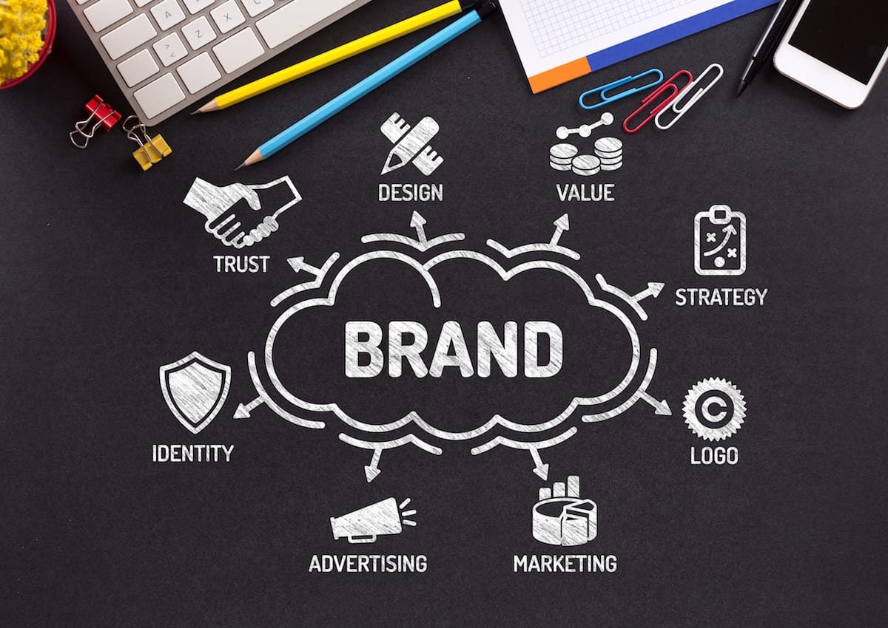
Soorten branding
Corporate branding.
Clubbranding. Bij deze vorm worden sportclubs als brand gepositioneerd. ...
Personal Branding. Het gaat om personen die je door te bloggen of vloggen een kijkje in hun dagelijks leven gunnen.
City Branding.
Notes:
Waar denken we aan bij deze begrippen? Kan dit ook door elkaar heen gebruikt worden? Staat het een altijd los van het ander?

Slide 12
Quizvraag tussendoor ..
Naast dat ik bij Yuverta werk, heb ik nog een andere baan. Wat denken jullie dat ik doe?
A) Grafisch vormgever
B) Vlogger
C) Eigenaresse van een café

Slide 13
Antwoord ….

Slide 14
Wat heeft dat te maken met..
Corporate branding ..
City branding ..
Of
Personal branding?
KLIK

Slide 15
Corporate branding

Slide 16
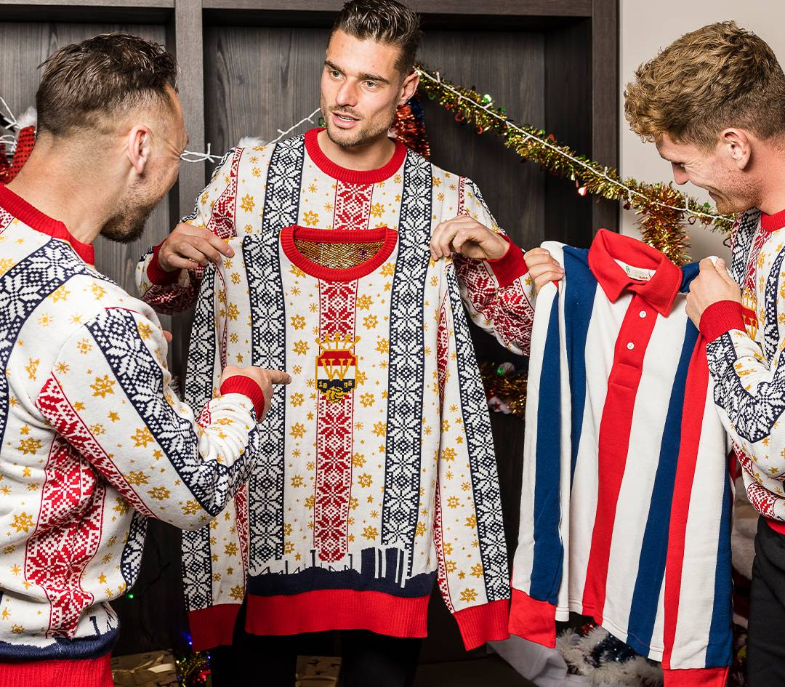
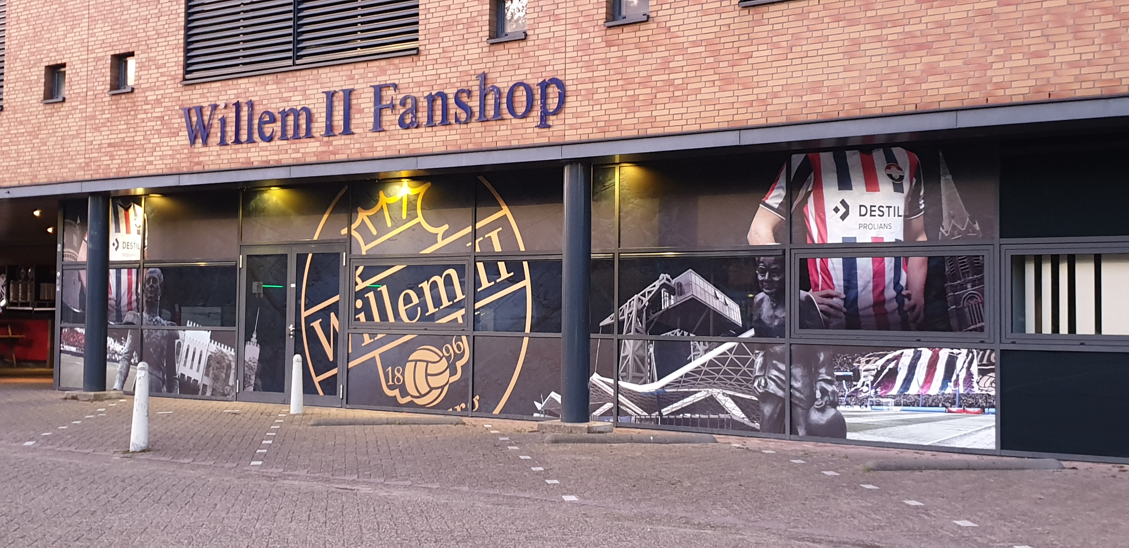
Club branding

Slide 17
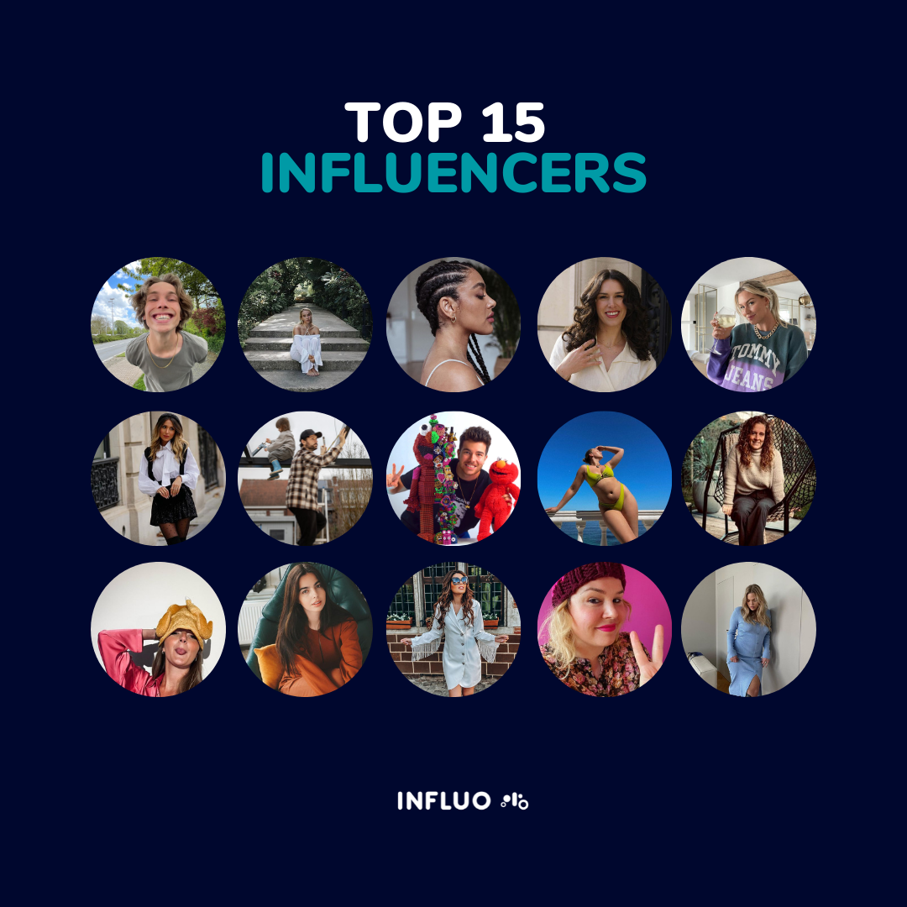
Personal branding
Jij kan een merk zijn…
Definitie
Met personal branding zet je jezelf neer als een merk. Het gaat over wat jou uniek maakt en het laat je kwaliteiten, passies en ambities zien.
Daarmee creëer je een band met je klanten zodat je een persoonlijke connectie met ze kunt aangaan.
Influencers
Influencers is het meest concrete voorbeeld van personal branding.
Maar ben je zpp-er dan kan je ook jezelf tot een personal brand maken.
Vraag
Weet je voorbeelden van mensen die een personal brand zijn?
Notes:
Influencers bereiken hun doelgroep door gebruik te maken van meerdere communicatie kanalen. Als ze het goed doen krijgen de invloed (influence) doordat ze populair worden met wat ze doen. En dat kan van alles zijn, van games streamen via Twitch of door make-up tips te delen via bijvoorbeeld Instagram. Niks mis mee zo is dat altijd al gegaan. Heel vroeger door mond op mond, later door print, tijdschriften en tv. Internet en social media hebben er voor gezorgd dat influencers een gezicht hebben gekregen. En ze in staat waren om direct in contact te komen met hun doelgroep en persoonlijke interactie mogelijk werd.
Op het moment dat bedrijven influencers gingen gebruiken voor het promoten van hun producten werd het commercieel. Daardoor moet je als doelgroep/consument goed door hebben of de mening van jouw favoriete influencer nog wel oprecht is.

Slide 18
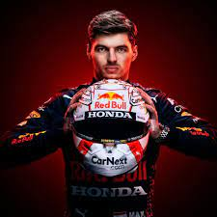
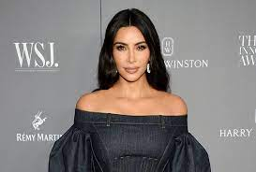
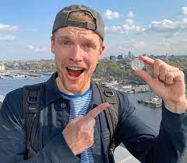
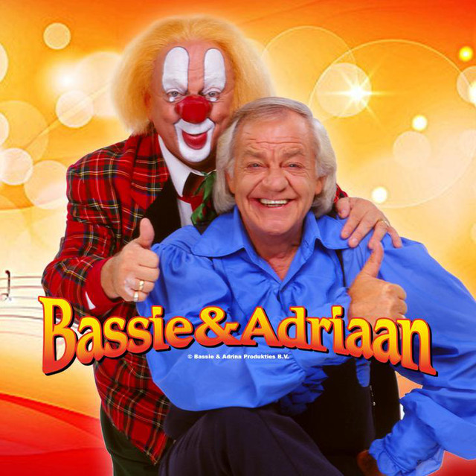
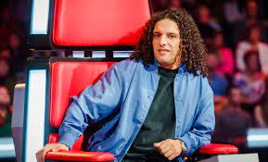
Voorbeelden van Personal branding
Notes:
Vlnr: Max Verstappen, Kim Karsashian, Enzo Knol, Guus Meeuwis, Bassie en Adriaan, Ali B (imago/zijn brand heeft een flinke deur opgelopen/onherstelbaar beschadigd) The kardashians (letterlijk bekend door reality) Monica geuze

Slide 19
Opdracht! - bedrijfsomschrijving (max 3 zinnen) doelgroep ; voor wie is het bedoeld? Wat is hun online liner? Wat is hun marketing? Wat doen ze hiermee/uitingen? - kun je aangeven of dit merk een duidelijk concept heeft?

Slide 20
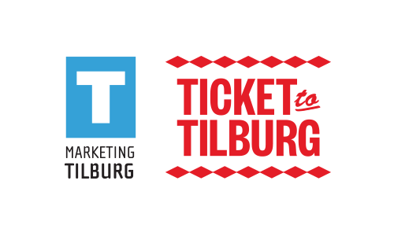
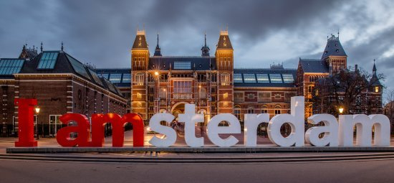
City branding

Slide 21
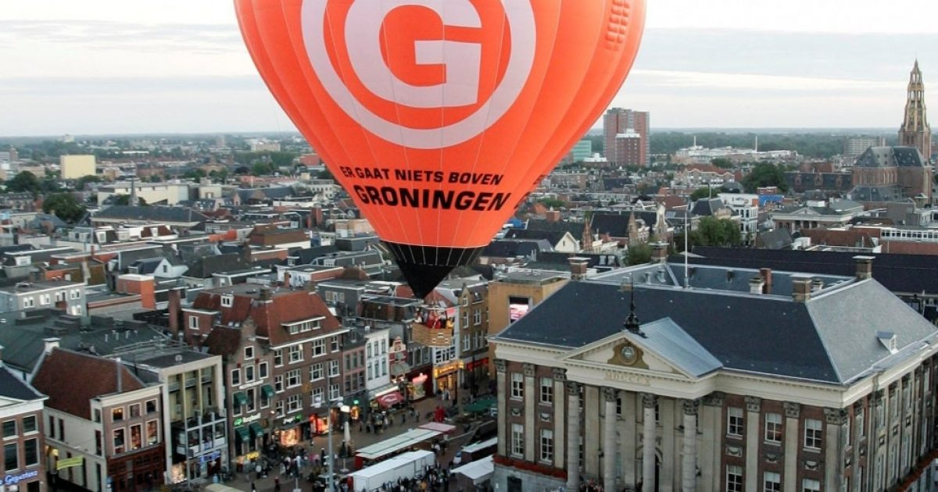
Area branding
Notes:
Dat kan beter: Nederlanders gaan los op nieuwe logo Nederland | RTL Nieuws

Slide 22
Voordelen van Branding
Je onderscheidt je aanbod van soortgelijke producten of diensten op de markt;
Je onderstreept en benadrukt wat jouw product of dienst uniek en anders maakt;
Je marketingactiviteiten worden dynamischer, omdat je bijvoorbeeld in een reclame verschillende kanten kan belichten;
Het helpt je doelgroep om zich met je aanbod te identificeren;
Zorgt voor naamsbekendheid en loyaliteit bij klanten en werknemers;
Beweegt tot spontane aankopen van jou product, bij degenen die al dan niet toevallig op zoek zijn naar hetgeen je aanbiedt;
Maakt dat anderen samen met je willen werken;
Men de kwaliteit van je product vertrouwd;
Verhoogd je omzet; en zorgt voor continuïteit.

Slide 23
Concepting ​
Definitie concepting​
In woord en beeld vertalen van een merk of boodschap.
De vertaling van de woorden en beelden past bij de doelgroep.
Voor de doelgroep is het herkenbaar en authentiek.
Het sluit het aan bij de overtuigingen en interesses die iemand heeft.
------------------------------------------------------------------------------------------------------------------------------------------------
Een concept is geen idee….
Hoe geniaal het idee ook is, een idee alleen is niets waard.
Hoe goed jij je doelgroep ook kent maakt niet uit.
De waarde ontstaat pas zodra je idee communiceerbaar is en testbaar wordt.
…een concept is een verhaal.
Storytelling.

Slide 24
Goed Concept​
Is betekenisvol​
Is onderscheidend​
Heeft uithoudingsvermogen​
Dynamisch: aanpasbaar aan de hand van feedback van gebruikers ​
Meerdere niveaus interpreteerbaar​
Begrijpelijk voor de bedoelde doelgroep

Slide 25
Wat is betekenisvolle content?
https://www.youtube.com/watch?v=PeN3dCT70kw (plus)
https://www.youtube.com/watch?v=EPvKUt3qGEE (staatsloterij)
https://youtu.be/8oGyCQgNQSw (klaverblad)

Slide 26
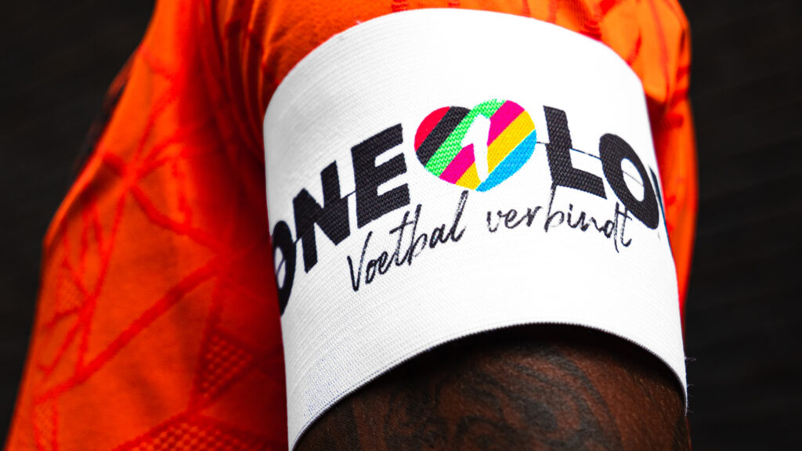
Betekenisvolle content?
Notes:
Gaat betekenisvolle content altijd over ‘zware’onderwerpen, met zware voorbeelden? Of kan het ook goeie, luchtige, content zijn?

Slide 27
Succesvol Concept
Het concept moet helder en eenvoudig zijn: je kunt het in twee zinnen uitleggen.
voorbeeld
Het concept moet consistent te gebruiken zijn, maar toch blijven verrassen.
Het concept moet passen bij de identiteit, de sfeer en de stijl van het merk (branding).
Het concept moet onderscheidend zijn.
Het concept moet aansluiten bij de communicatiedoelen.
Notes:
Is ikea een goed concept?
Is all you can eat een goed concept?
Is bed and breakfast een goed concept?
Leg uit!

Slide 29
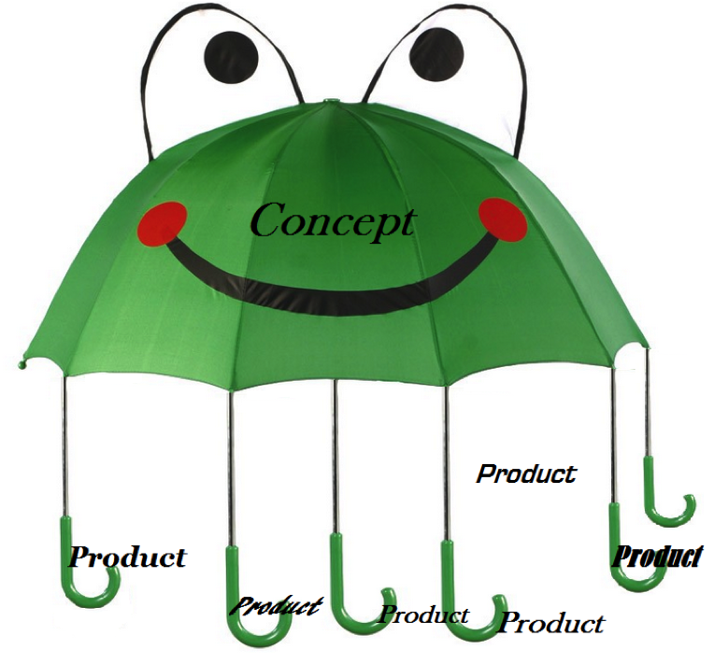
Uitwerking van een concept​ Conceptbeschrijving​ Oneliner​ Storytelling en uitwerking plan​
Notes:
Voorbeeld van een concept is bijvoorbeeld ook; abonnementen via internet diensten.

Slide 30
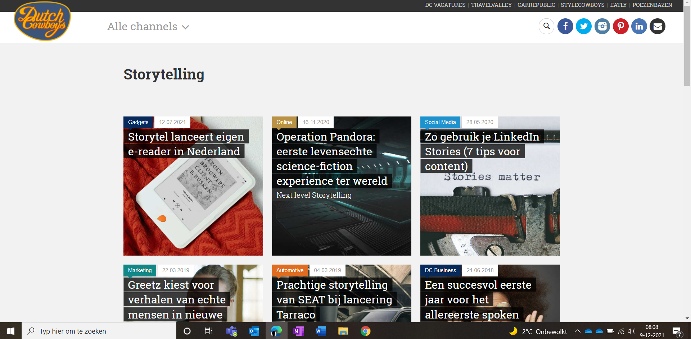
Storytelling: Alles over Storytelling op DutchCowboys.nl

Slide 31
Oneliner
Slogan
Motto
Pay-off
Statement
Pakkende uitspraak
Vraag
Weet je voorbeelden te noemen van een slogan?
Weet je voorbeelden te bedenken van een slogan in de vrijetijd?
Notes:
Efteling; wereld vol wonderen!
Center parcs

Slide 32
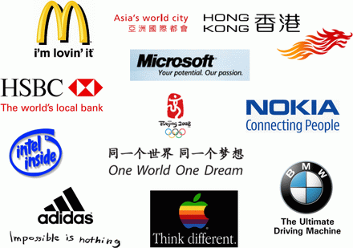
Oneliner
Klikken om tekst toe te voegen

Slide 33
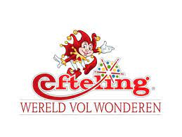
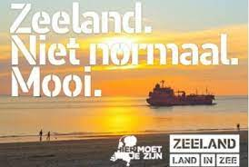
Oneliner in de VT

Slide 34
Storytelling
Een boodschap overbrengen door middel van een verhaal.
Je neemt de lezer/kijker/bezoeker mee in je gedachten, beelden, sfeerimpressies of merk. ​

Slide 36
Voorbeelden van storytelling
Rondom alle attracties van een attractie in de Efteling en Disney is storytelling toegepast.
Gids in een natuur gebied.
Audio tour in een museum.
App die je helpt om een puzzeltocht in een stad te doen.
Bezig zijn met een escaperoom.
Youtuber die uitgebreid een product reviewt aan de hand van zijn eigen ervaring.
Het lezen van een boek.
Het voorlezen van een sprookje.
​
Notes:
Tony chocoloneley!

Slide 37
Voorbeelden van storytelling
Storytelling word steeds meer commercieel ingezet.
De 10 beste storytelling- & marketingcampagnes van 2020 - Frankwatching
​
Notes:
Bijvoorbeeld de calve pindakaas reclames.
Tv reclames hebben een evolutie doorgemaakt van concreet het product omschrijven en de voordelen noemen > naar > het product en merk verkopen door een verhaal te vertellen

Slide 38
Voorwaarden van goede storytelling
Dat wat je verteld moet authentiek zijn. (of authentiek en echt genoeg overkomen)
Het is origineel
Er zitten herkenbare elementen in.
Het heeft een kop en een staart.
Het spreekt tot de verbeelding.
Speel in op emoties.
Beeld ondersteunt het verhaal.
Ondersteun het verhaal waar mogelijk met middelen die de zintuigen prikkelen
​
Notes:
Er zitten herkenbare elementen in > link naar > persoonlijke context. Interactive Experience Model (falk en dierking)
Ondersteun het verhaal waar mogelijk met middelen die de zintuigen prikkelen. Geur, smaak, tast, zicht.

Slide 39
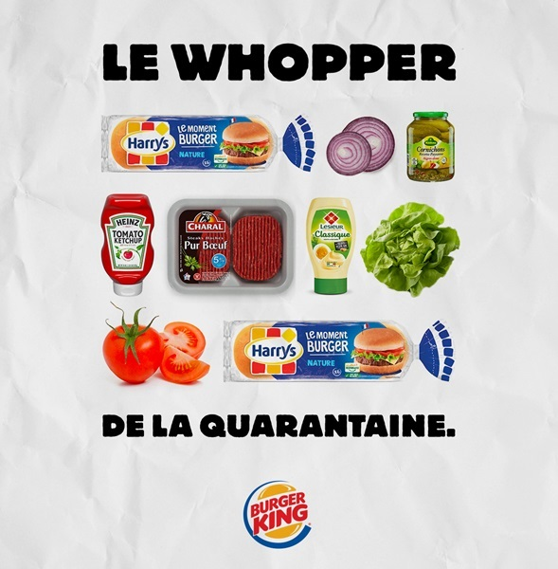
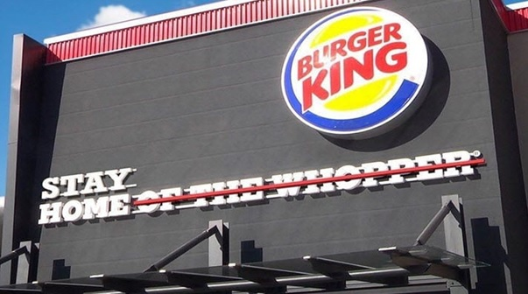
Corona Storytelling?
https://www.youtube.com/watch?v=znNGqU73QHw&t=52s
Notes:
Crisis storytelling; gebruik maken van een pandemie om in te spelen op je merk, verhaal en branding.

Slide 40
Brandbook
Link brandbook - VVV Texel
Brandbook van Yuverta
Introductie - Yuverta - Brandbook.io
Een brandbook vertelt het verhaal van jouw merk, van a tot z.
Je wil hiermee werknemers meenemen in het doel van de organisatie.
Je wilt hiermee samenwerkingspartners meenemen in je verhaal en boodschap.
Zorgen dat je boodschap overal en altijd hetzelfde is in communicatie met bijvoorbeeld klanten.
Het is dus eigenlijk een verzameling van belangrijke elementen samengevat in één inspirerend document.
Notes:
Een brandbook vertelt het verhaal van jouw merk, van a tot z. voor je (toekomstige) werknemers, klanten en organisaties waar je mee samen werkt. Het beschrijft je merk in woord en beeld, helemaal in de stijl en toon van jouw merk.
Je wil hiermee werknemers meenemen in het doel van de organisatie. Hen trots maken op hun werkgever en tot ambassadeur maken.
Je wilt hiermee samenwerkingspartners meenemen in je verhaal en boodschap. En zorgen dat die boodschap overal en altijd hetzelfde is in communicatie met bijvoorbeeld klanten. Denk aan website, reclame, video’s etc.
Inhoud
Daarnaast beschrijft het de doelgroep en de belangrijkste visuele uitingen en de toepassing daarvan. Het is dus eigenlijk niets anders dan de verzameling van belangrijke elementen samengevat in één inspirerend document.

Slide 41
Yuverta
Onderwijsconcept
Samenvoeging Helicon – Welland – Citaverde
Actief bijdrage duurzame wereld
Regionaal
Kleine lokaties waardoor meer aandacht voor de student
Groen-blauw domein (dier, natuur, mensgericht)
Samenwerken met overheid en lokale ondernemingen
strategisch-kompas.pdf (yuverta.nl)

Slide 42
Opdracht
1. Kies een merk wat je aanspreekt.
Wat maakt dit merk uniek?
Waarom bestaat dit merk? Waardoor is het ontstaan?
Wat in de communicatie / boodschap / missie / visie spreekt jou aan?
Waarom?
2. Heeft dit merk één of meerdere concepten?
Omschrijf één concept kort.
Gebruiken ze storytelling om dit concept te communiceren?
3. Wat is de doelgroep van dit merk?
Wat vinden ze leuk?
Wie zijn het?
Wat zijn kenmerken
Past jij binnen deze doelgroep?
4. Wat kan een merk nog meer doen?
Wat kan een merk beter doen?
Notes:
Een merk kan een merk zijn als Coca Cola maar ook een merk als de stad Deventer of NASA of Greenpeace, Tony Choconly, Gazelle, etc.

Slide 43
Leerdoel
Aan het eind van deze les:
Weet je wat branding is en kan je dit uitleggen aan de hand van meerdere voorbeelden.
Weet je wat storytelling is en kan je dit uitleggen aan de hand van meerdere voorbeelden
Kan je het begrip concepting uitleggen​.
Heb je een opdracht over branding gedaan.
Een voorbeeld van een goed concept opzoeken en motiveren mening​.
​

Slide 44
2324 MON LA3 VT Concepting, branding & imagineering
Leerdoel
Kunnen omschrijven wat een vrijetijdsbedrijf/product dat je interesse heeft aan concepting, branding en imagineering doet. Je bent in staat om je mening over het bedrijf/product te motiveren.
Samenwerken
Dit product maak je alleen.
Lever je product in via Teams > opdrachten.
Je wordt een groepje feedback friends geplaatst.
Geef feedback op de producten van anderen en ontvang feedback.
Beschrijf in je reflectieverslag hoe je het feedback geven ervaren hebt.
Product
Een document met daarin een omschrijving van de volgende onderdelen:
Beschrijving van het bedrijf/product.
Merkbeschrijving, merkpositionering, merkrelevantie
Doelgroepbeschrijving en verantwoording
Toepassing belevingsbouwstenen
Toepassing Storytelling
Toepassing Oneliner
Advies op punt 2 tot en met 6 (tekstueel en visueel)
Uitwerking van een passend concept.
Bijeenkomsten & Tijd
Specialisatie lessen Vrijetijd
Deadline: donderdag 22 december 2023
Bronnen
Lessen in Wikiwijs / Teams; boek: Imagineering
Stappen
Je kiest een vrijetijdsbedrijf uit met een duidelijke uitstraling.
Je onderzoekt wat de branding is en omschrijft deze. Je geeft o.a. antwoord op de volgende vragen; Wat is het merk? Wat willen ze uitstralen? Wie trekken ze hiermee aan? Waarom is dit merk op in het leven geroepen (bestaansrecht)?
Wat maakt het merk uniek?
Je onderzoekt de doelgroep. Wat vinden ze leuk? Wie zijn het? Diverse kenmerken. Etc.
Je kijkt naar de producten / diensten van het bedrijf en legt de beleving van deze producten / diensten naast de belevingsbouwstenen.
Wat kan het bedrijf beter doen? Dit werk je uit in een onderbouwd advies.
Je zoekt goede voorbeelden van storytelling. Daarna ga je zelf aan de slag met een aansprekende storytelling voor het bedrijf / product. Je zorgt ervoor dat je storytelling voldoet aan alle voorwaarden van goede storytelling.
Je bedenkt zelf een oneliner voor het concept.
Zorg dat je document ook bij het merk past. Gebruik afbeeldingen, moodboards, foto`s etc. om je verhaal duidelijk over te brengen.

